Slide 1
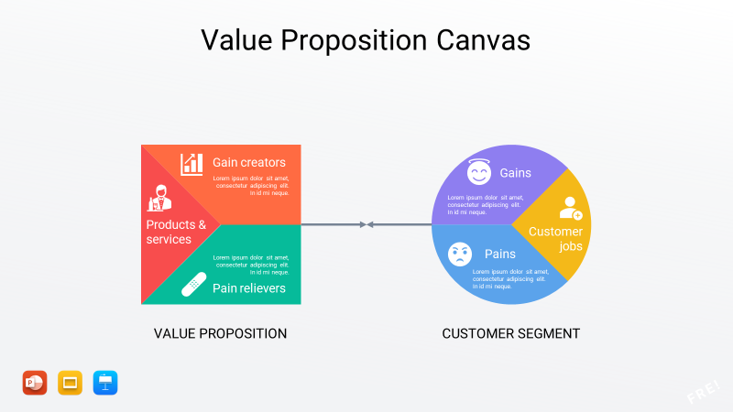
Introduction

Slide 2

Customer Segments
Blok Bangunan Segmen Pelanggan didefinisikan berbagai kelompok orang atau organisasi dan bertujuan untuk dijangkau dan dilayani oleh Enterprise/Perusahaan.

Slide 3
Customer Segments
Grup pelanggan mewakili segmen terpisah jika: • Kebutuhan mereka membutuhkan dan membenarkan tawaran
yang berbeda • Mereka dijangkau melalui Saluran Distribusi yang berbeda • Mereka membutuhkan berbagai jenis hubungan/interaksi • Mereka memiliki profitabilitas yang berbeda secara substansial • Mereka bersedia membayar untuk berbagai aspek penawaran

Slide 4
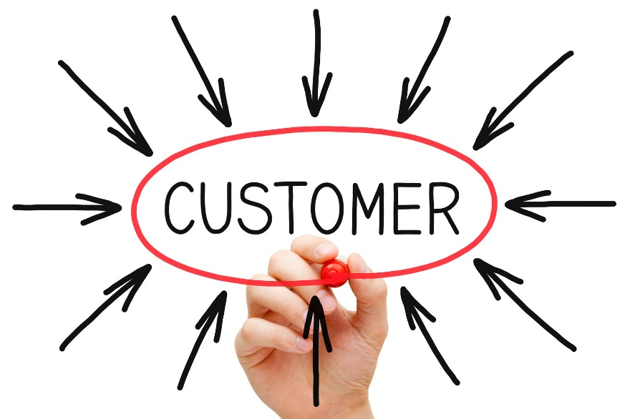
Customer Profiles
Profil Pelanggan (Segmen) menjelaskan segmen pelanggan tertentu dalam model bisnis Anda dengan cara yang lebih terstruktur dan terperinci. Hal Ini membagi pelanggan sesuai dengan pekerjaan, apa yang dirasakannya, dan apa manfaat yang diperolehnya.

Slide 5
Customer Profiles
Customer Jobs
Apa yang pelanggan coba selesaikan dalam pekerjaan mereka dan dalam kehidupan mereka, seperti yang diungkapkan dalam kata-kata mereka sendiri
Customer Pains
hasil buruk, risiko, dan hambatan yang terkait dengan pekerjaan pelanggan
Customer Gains
hasil yang ingin dicapai pelanggan atau manfaat konkret yang mereka cari

Slide 6
Customer Jobs
Pekerjaan Fungsional
Pekerjaan Sosial
Pekerjaan Pribadi/Emosional
Pekerjaan Pendukung

Slide 7
Customer Pains
Hasil, masalah, dan karakteristik yang tidak diinginkan
Rintangan
Risiko (hasil potensial yang tidak diinginkan)

Slide 8
Customer Gains
Keuntungan yang Diperlukan
Keuntungan yang Diharapkan
Keuntungan yang Diinginkan
Keuntungan Tak Terduga

Slide 9

Value Propositions
Blok Penyusun Proposisi Nilai
menjelaskan Paket produk dan
layanan yang dibuat bernilai
untuk Segmen Pelanggan tertentu

Slide 10
Value Propositions
Nilai apa yang kami berikan kepada pelanggan? Manakah dari masalah pelanggan kami yang kami bantu selesaikan? Kebutuhan pelanggan mana yang kami penuhi? Paket produk dan layanan apa yang kami tawarkan kepada setiap Segmen Pelanggan?

Slide 11
Value Propositions
Kebaruan
Performa
Kustomisasi
“Menyelesaikan Pekerjaan”
Desain
Merek / Status
Harga
Pengurangan Biaya
Pengurangan Risiko
Aksesibilitas
Kenyamanan / Kegunaan

Slide 12

Value Map
Peta Nilai (Proposisi) menjelaskan fitur proposisi nilai tertentu dalam model bisnis Anda dengan cara yang lebih terstruktur dan terperinci. Ini membagi proposisi nilai Anda menjadi produk dan layanan, menghilangkan rasa kecewa, dan pencipta keuntungan

Slide 13
Value Map
Products and Services
Ini adalah daftar semua Produk dan Layanan proposisi nilai dibangun di sekitarnya
Pain Relievers
Bagaimana produk dan layanan Anda meringankan kekecewaan pelanggan
Gain Creators
Bagaimana produk dan layanan Anda menciptakan keuntungan pelanggan

Slide 14
Products and Services
Physical / Tangible
Intangible
Digital
Financial

Slide 15
Pain Relievers
Tanyakan pada diri Anda: dapatkah produk dan layanan saudara:
menghasilkan penghematan? Dari segi waktu, uang, atau usaha.
Buat pelanggan Anda merasa lebih baik? Dengan menghilangkan frustrasi, gangguan, dan hal-hal lain yang membuat pelanggan pusing.
Menjadi Solusi perbaikan kinerja rendah? Dengan memperkenalkan fitur baru, kinerja yang lebih baik, atau kualitas yang ditingkatkan.
menyelesaikan kesulitan dan tantangan yang dihadapi pelanggan Anda? Dengan membuat segalanya lebih mudah atau menghilangkan rintangan.
MEnghilangkan dampak sosial negatif yang dihadapi atau ditakuti pelanggan Anda? Dalam hal kehilangan muka atau kehilangan kekuasaan, kepercayaan, atau status.
Hilangkan risiko yang ditakuti pelanggan Anda? Dalam hal risiko keuangan, sosial, teknis, atau hal-hal yang berpotensi salah.

Slide 16
Pain Relievers
Membantu pelanggan Anda tidur lebih nyenyak di malam hari? Dengan mengatasi masalah penting, mengurangi kekhawatiran, atau menghilangkan kekhawatiran.
Batasi atau hilangkan kesalahan umum yang dilakukan pelanggan? Dengan membantu mereka menerapkan solusi dengan cara yang benar.
Hilangkan hambatan yang membuat pelanggan Anda tidak mengadopsi proposisi nilai? Memperkenalkan biaya investasi di muka yang lebih rendah atau tidak sama sekali, kurva belajar yang lebih datar, atau menghilangkan hambatan lain yang mencegah adopsi.

Slide 17
Gain Creators
Tanyakan pada diri Anda: Bisakah produk dan layanan Anda :
Ciptakan penghematan yang Menyenangkan Pelanggan Anda? Dalam hal waktu, uang, dan tenaga.
menghasilkan apa yang diharapkan pelanggan Anda atau yang melebihi harapan mereka? Dengan menawarkan tingkat kualitas, lebih dari sesuatu, atau kurang dari sesuatu.
Mengungguli proposisi nilai saat ini dan menyenangkan pelanggan Anda? Mengenai fitur yang spesifik, kinerja, atau kualitas tertentu.
Jadikan pekerjaan atau kehidupan pelanggan Anda lebih mudah? Melalui kegunaan yang lebih baik, aksesibilitas, lebih banyak layanan, atau biaya kepemilikan yang lebih rendah.
Ciptakan dampak sosial yang positif? Dengan membuat mereka terlihat bagus atau menghasilkan peningkatan kekuatan atau status.

Slide 18
Gain Creators
Lakukan sesuatu yang spesifik yang dicari pelanggan? Dalam hal desain yang baik, jaminan, atau fitur spesifik atau lebih.
Memenuhi keinginan yang diimpikan pelanggan? Dengan membantu mereka mencapai aspirasi mereka atau mendapatkan bantuan dari kesulitan.
menghasilkan sesuatu yang positif yang sesuai dengan kriteria keberhasilan dan kegagalan pelanggan Anda? Dalam hal kinerja yang lebih baik atau biaya yang lebih rendah.
Membantu mempermudah adopsi? Melalui biaya yang lebih rendah, investasi yang lebih sedikit, risiko yang lebih rendah, kualitas yang lebih baik, peningkatan kinerja, atau desain yang lebih baik.

Slide 19
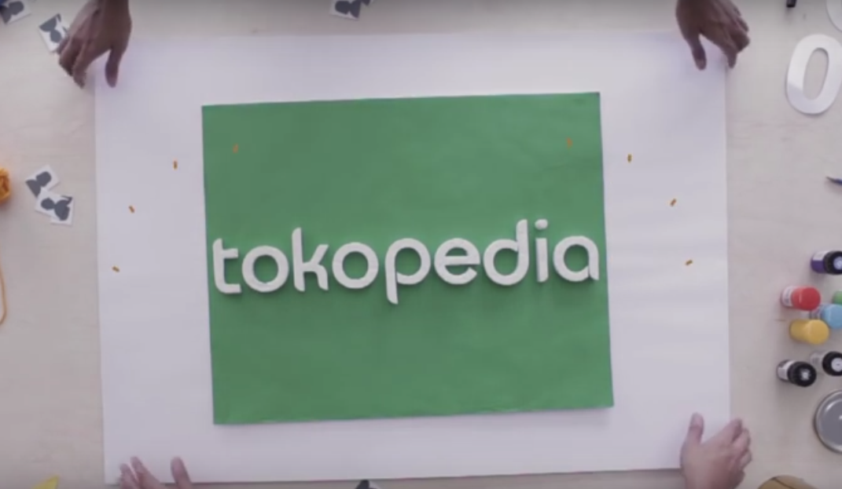
Tugas
Tokopedia
https://youtu.be/VnkZYzpzRYE
Siapa segmen pelanggan Tokopedia dan apa proposisi nilai Tokopedia?

